Slide 1
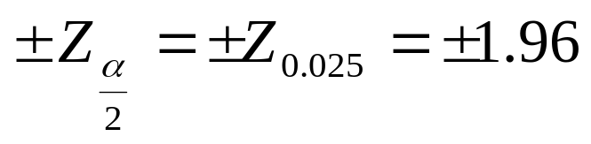

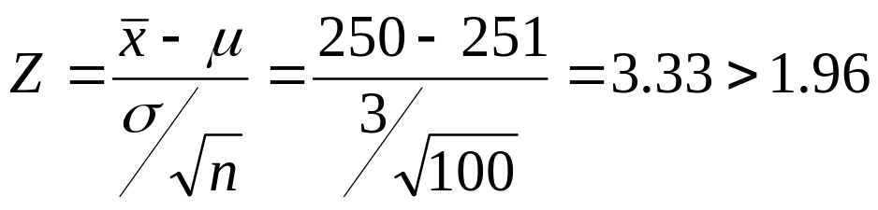
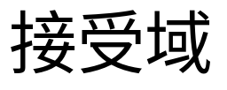

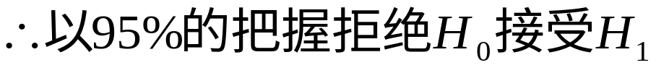
《假设检验》作业
STAT
1、某食品厂生产果酱。标准规格是每罐净重250克，根据以往经验，标准差是3克。现在该厂生产一批这样的果酱，从中抽取100罐检验，其平均净重是251克。按规定，显著性水平α=0.05，问这批果酱是否符合标准？
解：H₀：μ=250 H₁： μ ≠250
-1.96 0 1.96

Slide 2
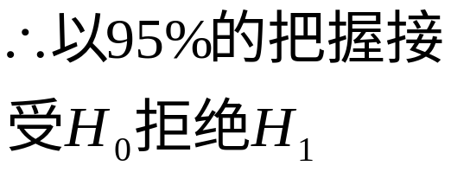
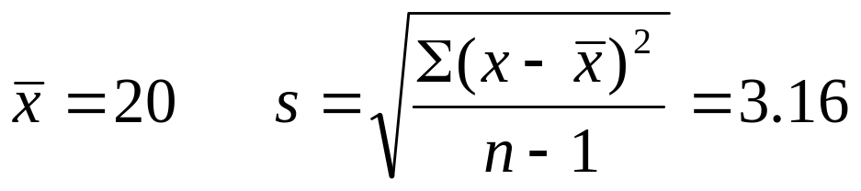

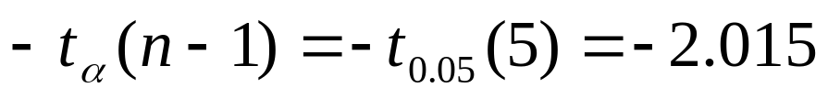
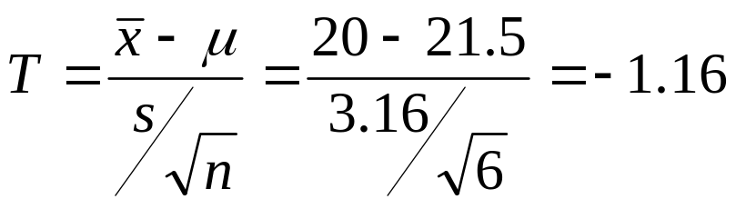

《假设检验》作业
STAT
2、某公司生产电池，其寿命近似服从正态分布。该公司声称：某种型号的电池的平均寿命为21.5小时。在实验室测验了该公司生产的电池6只，得它们的寿命分别为：19、18、22、20、16、25小时，问这些结果是否表明这种电池的寿命比该公司宣布的更短？（α=0.05）
解：H₀：μ ≥21.5 H₁： μ <21.5
-t_{α} 0

Slide 3
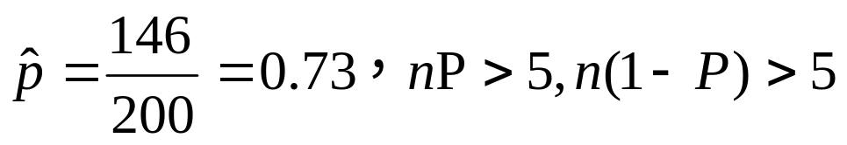
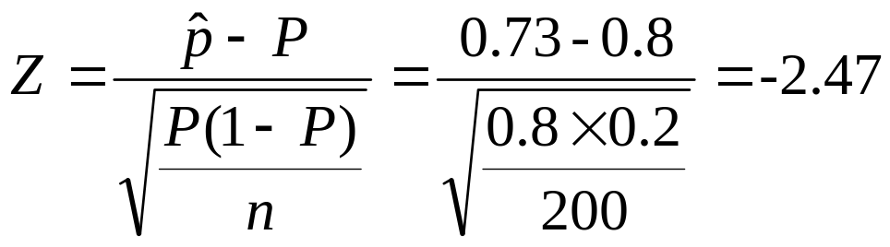

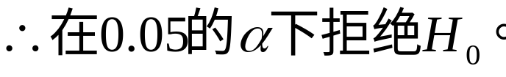
《假设检验》作业
STAT
3．一种以休闲和娱乐为主题的杂志，声称其读者群中有80%为女性。为验证这一说法是否属实，某研究部门抽取了由200人组成的一个随机样本，发现有146个女性经常阅读该杂志。分别取α为0.05和0.01，检验该杂志读者群中女性的比率是否为80%。
解： H₀：P＝80% H₁： P≠80%
-Z 0 Z

Slide 4
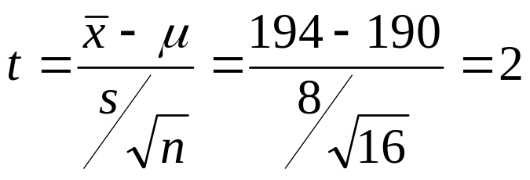

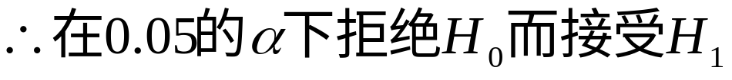
《假设检验》作业
STAT
4．[习题集P134第23题]某制造厂生产某装置的平均工作温度是190度。今从一个由16台装置构成的随机样本求得的工作温度的均值和S分别是194度和8度，能否说明平均工作温度比制造厂规定的要高呢？给定α为0.05，并假定工作温度服从正态分布。
解：H₀：μ≤190 H₁： μ>190
查表：t_{0.05}（16-1）＝1.7531
0 1.7531

Slide 5
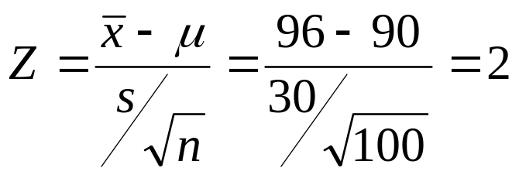

《假设检验》作业
STAT
5．[习题集P134第24题]某停车场管理人员估计周末汽车平均停靠时间不超过90分钟。现抽查100辆汽车，平均停车时间为96分钟，标准差为30分钟。试问这些数据能否说明管理人员估计的正确性（能否说明平均停车时间超过90分钟）？给定显著性水平0.05。
解：H₀：μ≤90 H₁：μ>90
查表：Z_{0.05}＝1.645
0 1.645

